Slide 1
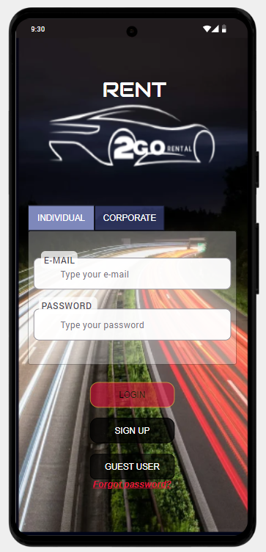
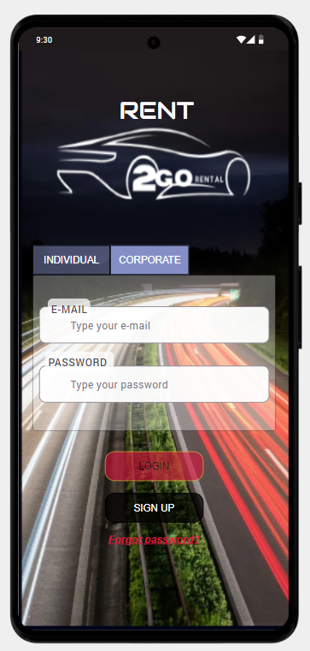
MOCK UP-UI/UX
LOG IN EKRANLARI
*Uygulama ui/ux tasarımı ‘justinmind’ ile tamamlanmıştır.
Uygulamanın Login ekranları kurumsal ve bireysel seçenekleri barındırmakta ve bu menülerden kurumsal veya bireysel kullanıcılar için giriş işlemleri sağlanabilecektir. kayıtlı olmayan kullanıcılar için misafir girişi ve kayıt olma seçenekleri yer alacak ve butonlarla geçiş sağlanacaktır.

Slide 2
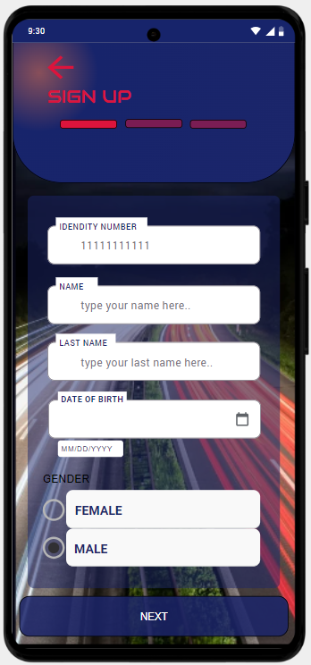
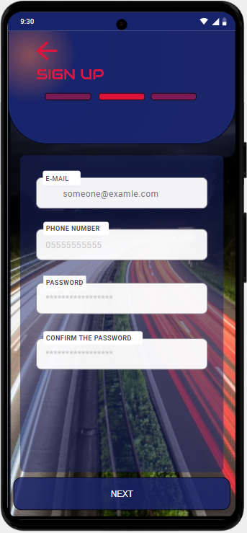
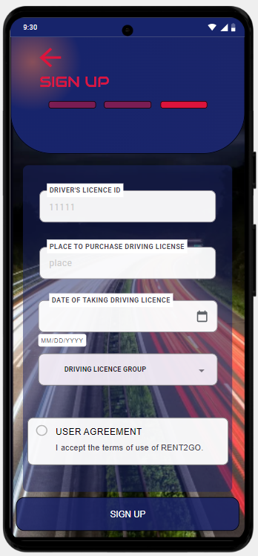
MOCK UP-UI/UX
SIGN UP EKRANLARI
Uygulamanın sign up ekranlarında gerekli bilgiler kullanıcıdan alınacaktır. Bilgiler alınırken gruplarına göre ekranlara ayrılarak göz yormadan kullanıcılardan bilgiler alınmış olacaktır.

Slide 3
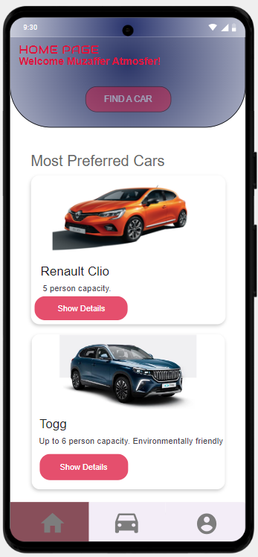
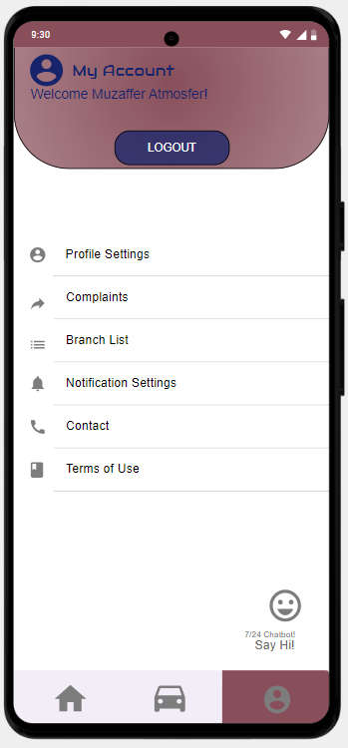
MOCK UP-UI/UX
UYGULAMA EKRANLARI
Uygulamanın Home Page ve Account sayfa görüntüleri yandaki gibi planlanmıştır. Bottom nav bar sayesinde uygulamda ekranlar arasıkolayca sağlanmıştır. Ana ekrandandan profil sayfasına geçişin ardından uygulamadan çıkış işlemi kolayca gerçekleştirilebilmektedir. aynı zamanda profil düznlemeleri ve kullanıcı ile ilgili düznlemeler, bilgiler ve benxeri bilgiler burada yer almakta ve düzenlenebilmektedir.

